Slide 1
Chapter 7
Cryptography Basics
and Methods
Mật mã - Mã hóa dữ liệu

Slide 2
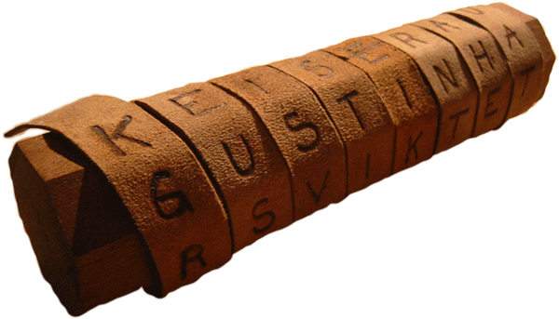
Mã hóa đã được sử dụng hàng ngàn năm trước
Các tướng lĩnh Hy Lạp cổ đại đã truyền thông điệp cho nhau bằng các dải da.
Để đọc được, chúng phải được cuộn quanh một scytale (Gậy mật mã – một thanh gỗ có đường kính bí mật).
Chỉ một thanh có đường kính thích hợp mới có thể giải mã thông điệp chính xác.

Slide 3
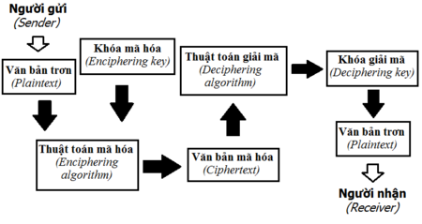
7.1 Tổng quan về mật mã - Cryptography

Slide 4
Cryptographic Systems: Hệ thống mật mã
Sender/Receiver: Người gửi/Người nhận dữ liệu.
Plaintext (Cleartext): Thông tin trước khi được mã hóa. Đây là dữ liệu ban đầu ở dạng có thể đọc hiểu được.
Ciphertext: Thông tin, dữ liệu đã được mã hóa. Ở dạng đọc nhưng không thể hiểu được.
Encryption: Quá trình mã hóa, che dấu nội dung của thông tin, dữ liệu (Plaintext -> Ciphertext).
Decryption: Quá trình lấy lại thông tin ban đầu của dữ liệu (Ciphertext -> Plaintext).
Key: Thành phần quan trọng trong việc mã hóa và giải mã.
CryptoGraphic Algorithm: Là các thuật toán được sử dụng trong việc mã hóa hoặc giải mã thông tin.
CryptoSystem: Hệ thống mã hóa bao gồm thuật toán mã hóa, khóa, Plaintext, Ciphertext.

Slide 5
Cryptographic Systems: Hệ thống mật mã
Kí hiệu chung:
  P là thông tin ban đầu, trước khi mã hóa.
  E() là thuật toán mã hóa.
  D() là thuật toán giải mã.
  C là thông tin mã hóa.
  K là khóa.
Chúng ta biểu diễn quá trình mã hóa và giải mã như sau :
Quá trình mã hóa được mô tả bằng công thức: E_{K}(P) = C
Quá trình giải mã được mô tả bằng công thức: D_{K}(C) = P

Slide 6
Phân loại mật mã
Physical Cryptography (Mã hóa vật lý)
Mathematical Cryptography (Mã hóa Toán học)
Quantum Cryptography (Mã hóa Lượng tử)

Slide 7
Tìm hiểu Mã hóa vật lý
Mã hoá vật lý: là các phương pháp mã hóa mà không làm thay đổi giá trị thông tin bằng sử dụng một quá trình toán học
Mật mã (Cipher) là một phương pháp được sử dụng để mã hóa các ký tự để giấu giá trị.
Mã hoá(Ciphering) là quá trình sử dụng một mật mã để mã hóa một tin nhắn.

Slide 8
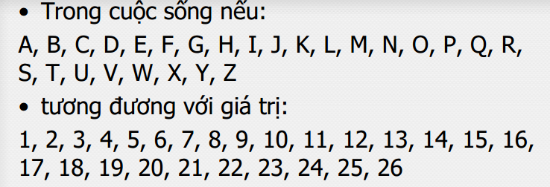
Ba loại chính của các phương pháp Mã hóa vật lý
1. Mã hóa thay thế (Substitution): Là một loại mã hóa làm thay đổi một ký tự hoặc biểu tượng thành một ký tự khác
Thay thế ký tự có thể là một phương pháp tương đối dễ dàng để mã hóa thông tin

Slide 9
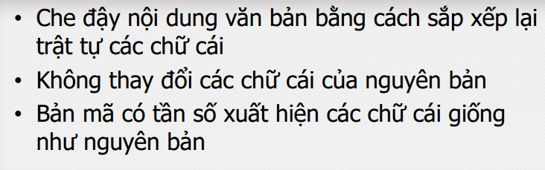
Ba loại chính của các phương pháp Mã hóa vật lý
2.Mã hóa hoán vị (Transposition) : Bao gồm việc chuyển đổi hoặc trộn lẫn các chữ cái theo một cách nhất định.
Thông thường, một thông điệp được chia thành các khối có kích thước bằng nhau, và mỗi khối sau đó được xáo trộn.

Slide 10
Ba loại chính của các phương pháp Mã hóa vật lý
3. Phương pháp mã hoá Kỹ thuật giấu thư (steganography)
  Là quá trình ẩn một thông điệp trong một nội dung/ tập tin khác.
    Ngăn chặn các nhà phân tích phát hiện ra thông điệp thực.
    Bạn có thể mã hoá tin nhắn của bạn trong một tệp khác
Kỹ thuật giấu thư là nghệ thuật và khoa học về việc viết và chuyển tải các thông điệp một cách bí mật, sao cho ngoại trừ người gửi và người nhận, không ai biết đến sự tồn tại của bức thư, là một dạng của bảo mật bằng cách che giấu.
Thông điệp xuất hiện dưới dạng hình ảnh, bài báo, danh sách mua hàng, bì thư, hoặc thông điệp ẩn có thể được viết bằng mực vô hình giữa các khoảng trống trong một lá thư.

Slide 11
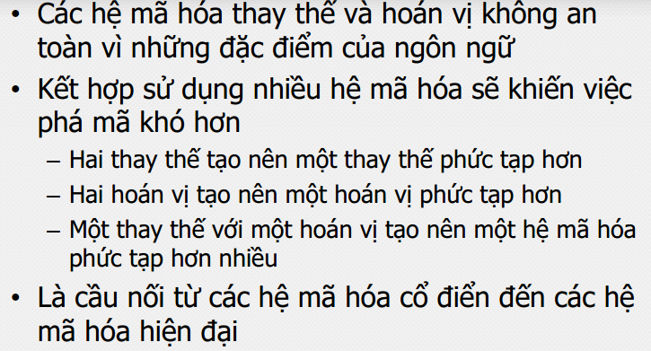
Mã hóa tích hợp

Slide 12
Tìm hiểu Mã hóa Toán học (Mathematical Cryptography)
Mã hóa toán học đề cập đến việc sử dụng các quy trình biến đổi toán học trên các ký tự hoặc tin nhắn
Băm (Hashing) : đề cập đến việc thực hiện tính toán trên một bản tin và chuyển đổi nó thành một giá trị số băm (hash value)
  Hash value
  Checksum
  One-way process
  Thông số hash value được sử dụng để phát hiện khi có sự thay đổi của tài nguyên.
  Hashing sử dụng nó để phát hiện ra dữ liệu có toàn vẹn trong quá trình lưu trữ hay trong khi truyền hay không.

Slide 13
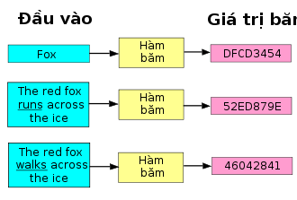
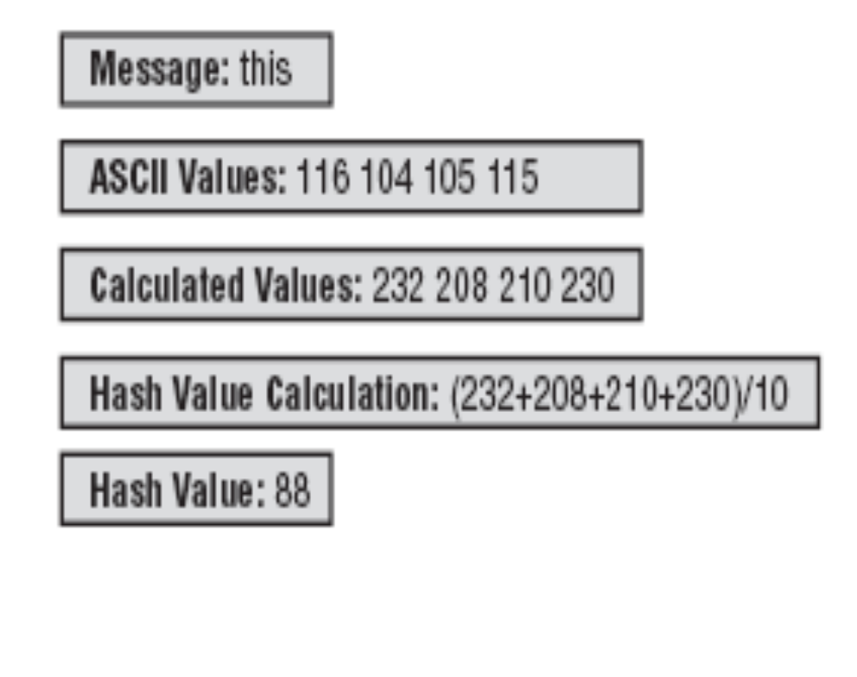
Tìm hiểu Mã hóa Toán học
A simple hashing process

Slide 14
Tìm hiểu Mã hóa Toán học
Sức mạnh của Hashing là: nó được thực hiện một chiều
Không thể có phương thức nào có thể thực hiện chuyển ngược thông số hash thành dữ liệu ban đầu.
  Nếu ai đó có được các thông số hash của bạn, họ không thể lấy được dữ liệu ban đầu
Hầu hết các hệ thống lưu trữ passwords trong dữ liệu accounts và được hashed(băm).
  Không có công cụ nào có thể chuyển ngược lại một password được hash thành một password nguyên bản chưa được hash.

Slide 15
Mã hóa lượng tử (Quantum Cryptography)
Mật mã lượng tử là một phương pháp mã hóa tương đối mới.
Bây giờ có thể tạo các mật mã không thể phá vỡ được sử dụng phương pháp lượng tử.
Quá trình này phụ thuộc vào mô hình khoa học được gọi là Heisenberg Uncertainty Principle for security
Một thông điệp được gửi đi bằng cách sử dụng một loạt các photon.
Mật mã lượng tử là một ngành khoa học nghiên cứu về bảo mật thông tin dựa trên các tính chất của vật lý lượng tử.
Trong khi mật mã truyền thống khai thác chủ yếu các kết quả toán học của ngành độ phức tạp tính toán nhằm vô hiệu hoá kẻ tấn công thì mật mã lượng tử khai thác chính bản chất vật lý của các đối tượng mang thông tin mà ở đây là các trạng thái lượng tử

Slide 16
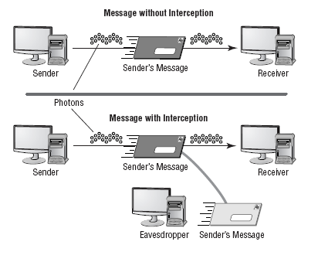
Mã hóa lượng tử
Quantum cryptography being used to encrypt a message

Slide 17
7.2 Các thuật toán Mã hóa Cryptographic Algorithms
The Science of Hashing
Symmetric Algorithms
Asymmetric Algorithms
Hệ mật mã
Mã không dùng khóa
Mã dùng một khóa
Mã dùng hai khóa
Hàm hash
Mã đối xứng
Mã bất đối xứng
Chữ ký điện tử
Mã dòng
Mã khối

Slide 18
7.2.1 Hàm băm - Hashing
Hashing Là quá trình chuyển đổi một thông báo, hoặc dữ liệu, thành một giá trị số
Giá trị số mà một quá trình băm tạo ra được gọi là hash total or hash value
Hashing functions
  A one-way (một chiều) hash: không cho phép giải mã một message hash (đã mã hóa) quay ngược lại bản tin gốc ban đầu.
  A two-way (hai chiều) hash: cho phép phục hồi lại bản tin ban đầu từ bản hash

Slide 19
Hàm băm
Hash là một phương pháp hay thuật toán được sử dụng để kiểm tra tính toàn vẹn của dữ liệu, kiểm tra sự thay đổi của dữ liệu.
Khi dữ liệu được truyền trên mạng có thể bị thay đổi, muốn kiểm tra xem dữ liệu có còn toàn vẹn hay không thì chỉ cần kiểm tra chuỗi Hash của dữ liệu ban đầu và dữ liệu nhận được.
  Nếu hai chuỗi Hash giống nhau thì dữ liệu vẫn còn toàn vẹn chưa bị chỉnh sửa
Với thông tin vào có độ dài bất kỳ, hệ thống thực hiện băm ra thành những đoạn có độ dài cố định bằng nhau
Khóa mã hóa được tạo ra dựa trên từng đoạn và khóa bí mật
Chỉ người nhận có khóa mã hóa mới giải mã được các đoạn thông tin
Hash có hai thuật toán được biết tới nhiều nhất: SHA và MD5

Slide 20
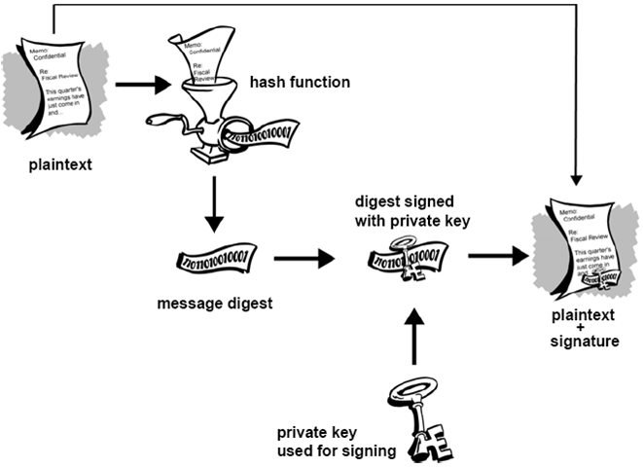
Hàm băm

Slide 21
Thuật toán Băm - Hashing
Secure Hash Algorithm (SHA): Được thiết kế để đảm bảo tính toàn vẹn của một thông điệp
  SHA là một thuật toán băm một chiều cung cấp một giá trị băm có thể được sử dụng với một giao thức mã hóa.
  Produces a 160-bit hash value.
  SHA has been updated; the new standard is SHA-1.
Message Digest Algorithm (MDA): Tạo một giá trị băm và sử dụng một băm một chiều.
  Giá trị băm được sử dụng để giúp duy trì tính toàn vẹn..
  There are several versions of MD
  the most common are MD5, MD4, and MD2.

Slide 22
Hashing
Một hàm băm tốt phải thỏa mãn các điều kiện sau:
Tính toán nhanh.
Các khoá được phân bố đều trong bảng.
Ít xảy ra đụng độ.
Xử lý được các loại khóa có kiểu dữ liệu khác nhau

Slide 23
Key Based Encryption/Decryption
K₁
K₂
M
C
M
E
D
Symmetric Case: both keys are the same or derivable from each other.
Asymmetric Case: keys are different and not derivable from each other.

Slide 24
7.2.2 Các thuật giải mã hóa đối xứng (Symmetric Algorithms)
Mật mã đối xứng cũng được gọi là mật mã private key hay mật mã secret key. Nó sử dụng một chìa khoá duy nhất để mã hoá và giải mã dữ liệu.
Việc tiết lộ private key sẽ vi phạm sự an toàn của hệ thống mã hoá. Nếu chìa khóa bị mất hoặc bị đánh cắp, toàn bộ quá trình bị vi phạm.
Mật mã đối xứng- đây là thuật toán mật mã mà quá trình mã hóa và giải mã chỉ dùng một khóa.
Mã hóa truyền thống, những năm 70 phổ biến
Khi một giao tiếp được sử dụng mã hoá đối xứng, hai giao tiếp sẽ chia sẻ nhau cùng một mật mã để mã hoá và giải mã gói tin.Ví dụ: bạn đặt password cho một file *.rar ai muốn mở phải có password (secret key).

Slide 25
Secrete Key Cryptography
K
K
M
C
M
S
E
D
R
K is the secret key shared by both the
sender (S) and receiver (R).

Slide 26
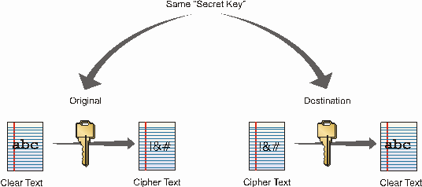
Private Key Cryptosystem
(Symmetric)

Slide 27
Mật mã đối xứng
Mật mã đối xứng thì được chia ra thành hai loại: mã dòng và mã khối.
Block cipher: Mã khối- là mã, thực hiện biến đổi khối dữ liệu với một kích thước không đổi.
Stream cipher : Mã dòng- là mã, thực hiện biến đổi tuần tự từng bit hoặc ký tự riêng rẻ.
Các mật mã khối như DES, IDEA và AES, và mật mã luồng như RC4, là những loại mật mã khóa đối xứng nổi tiếng nhất

Slide 28
Các thuật giải mã hóa đối xứng
DES The Data Encryption Standard (DES) has been used since the mid-1970s.
  It was the primary standard used in government and industry until it was replaced by AES.
  It’s a strong and efficient algorithm based on a 56-bit key.
AES Advanced Encryption Standard (AES) has replaced DES as the current standard;
  Uses the Rijndael algorithm.
  It was developed by Joan Daemen and Vincent Rijmen.
  It supports key sizes of 128, 192, and 256 bits, with 128 bits being the default.

Slide 29
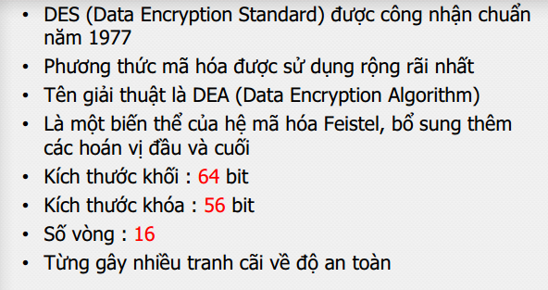
DES: Chuẩn mã hóa dữ liệu

Slide 30
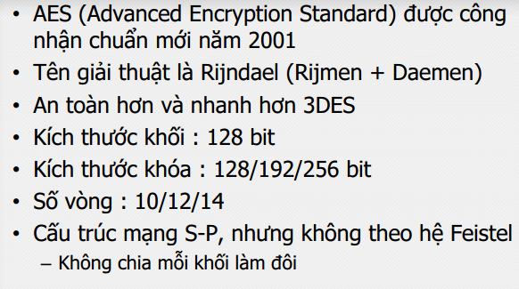
AES: Chuẩn mã hóa tiên tiến

Slide 31
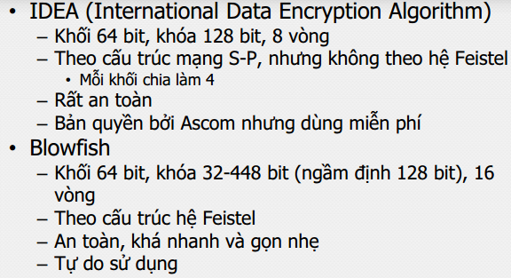
Các hệ mã hóa khối khác

Slide 32
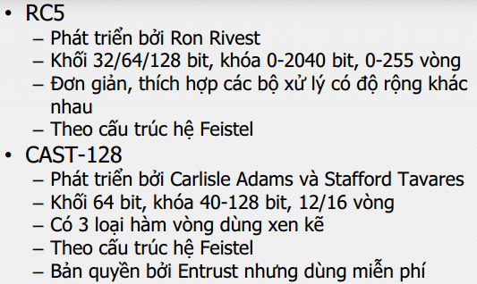
Các hệ mã hóa khối khác

Slide 33
Mật mã đối xứng – Ưu/nhược điểm
Phương thức mật mã đối xứng được thực hiện nhanh hơn rất nhiều so với quá trình sử dụng mật mã bất đối xứng.
Với tốc độ nhanh nên thuật toán này được thiết kế chỉ một key trong quá trình mã hoá và giải mã dữ liệu.
Mật mã đối xứng cung cấp một giải pháp mã hoá mạnh bảo vệ dữ liệu bằng một key lớn được sử dụng.
Tuy nhiên, để bảo vệ các keys này bạn luôn luôn phải lưu giữ chúng và được gọi là private key.
Nếu key này bị mất hay bị lộ, khi đó sẽ không đảm bảo tính bảo mật của dữ liệu nữa.
Truyền thông tin của Key giữa các máy tính cũng là 1 vấn đề.
Giải pháp là key được truyền tới người khác không qua con đường internet, có thể chứa trong đĩa mềm và chuyển theo đường bưu điện, hay viết tay gửi thư

Slide 34
Các thuật giải mã hóa bất đối xứng
Asymmetric algorithms: sử dụng hai khóa để mã hóa (encrypt) và giải mã (decrypt) data.
Các khóa là: public key và private key.
Public key: có thể được sử dụng bởi người gửi để mã hóa dữ liệu bản tin
Private key: có thể được sử dụng bởi người nhận để giải mã dữ liệu bản tin
Thuật toán mã hóa 2 khóa: phức tạp.

Slide 35
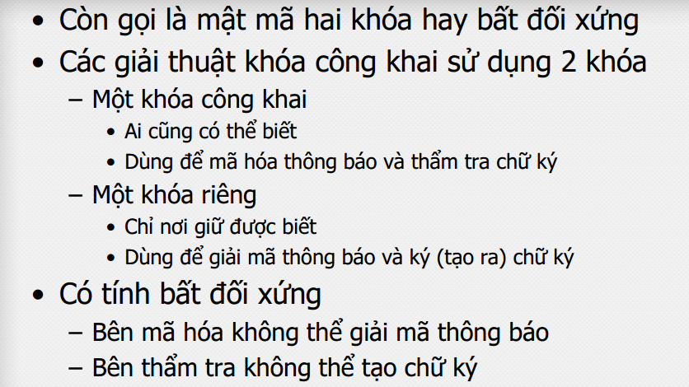
Các thuật giải mã hóa bất đối xứng

Slide 36
Các thuật giải mã hóa bất đối xứng
Mật mã bất đối xứng hay còn gọi là mã hoá sử dụng public key.
Nó sử dụng một cặp key đó là public key và private key thể hiển hình dưới đây.
Trong mỗi quá trình truyền thông tin sử dụng mật mã bất đối xứng chúng cần một cặp key duy nhất.
Nó tạo ra khả năng có thể sử dụng linh hoạt và phát triển trong tương lai hơn là giải pháp mật mã đối xứng.

Slide 37
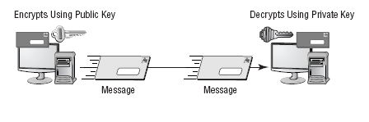
Các thuật giải mã hóa bất đối xứng

Slide 38
Các thuật giải mã hóa bất đối xứng
RSA : phát minh bởi Ron Rivest, Adi Shamir, and Leonard Adleman.
  Thuật toán RSA là một hệ thống mã hóa khóa công khai ra đời rất sớm: sử dụng các số nguyên lớn làm cơ sở của quy trình mã hóa.
Diffie-Hellman phát minh bởi Dr. W. Diffie and Dr. M. E. Hellman
  Họ được coi là người sáng lập ra khái niệm public key và private key
  Công việc ban đầu của họ nghiên cứu chia tách chìa khóa thành hai phần.
  Thuật toán này được sử dụng chủ yếu để gửi các khóa qua các mạng công cộng

Slide 39
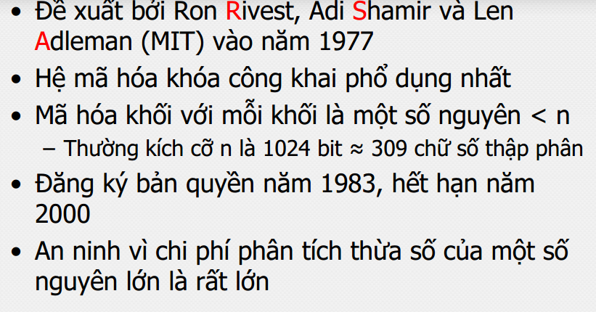
Mã hóa RSA

Slide 40
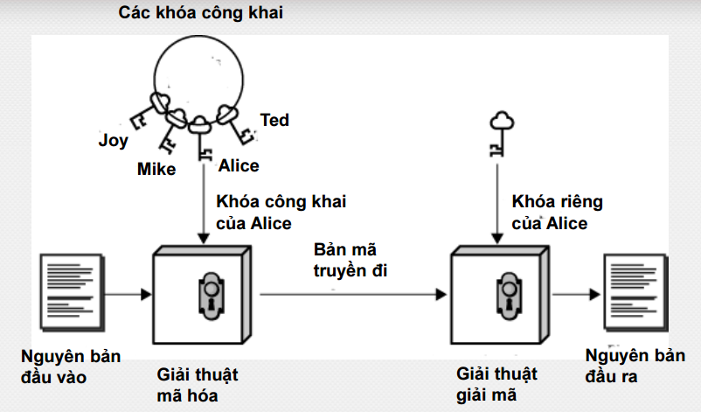
Mã hóa bất đối xứng - Mã hóa công khai

Slide 41
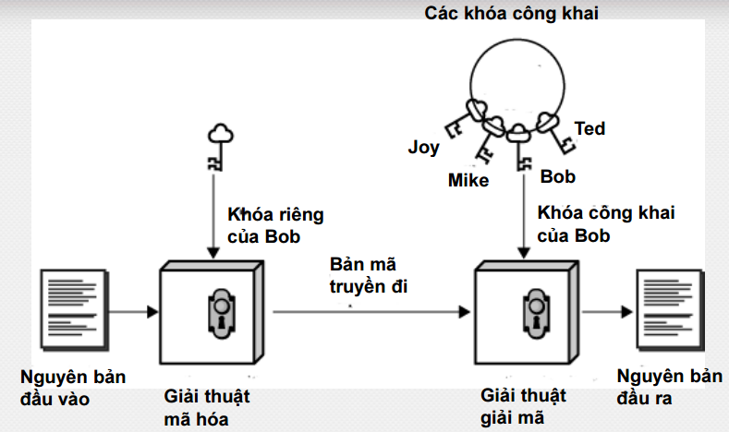
Mã hóa bất đối xứng - Xác thực

Slide 42
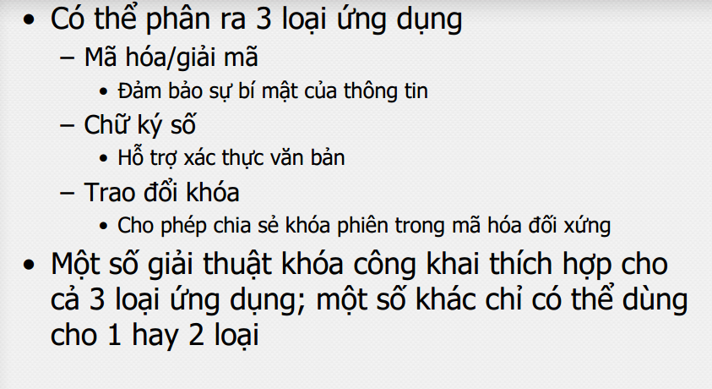
Mã hóa bất đối xứng - Ứng dụng

Slide 43
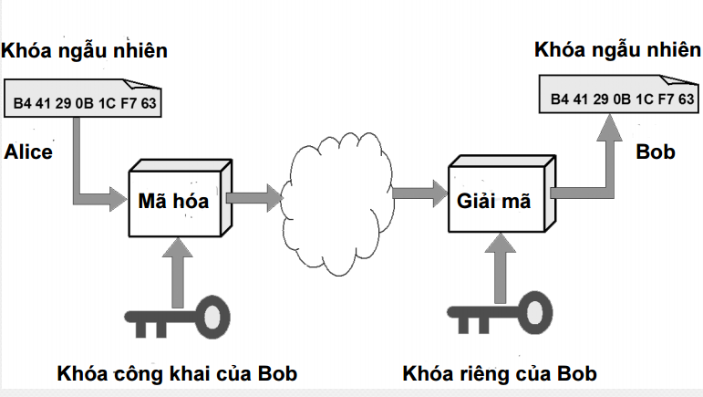
Mã hóa bất đối xứng - Trao đổi khóa

Slide 44
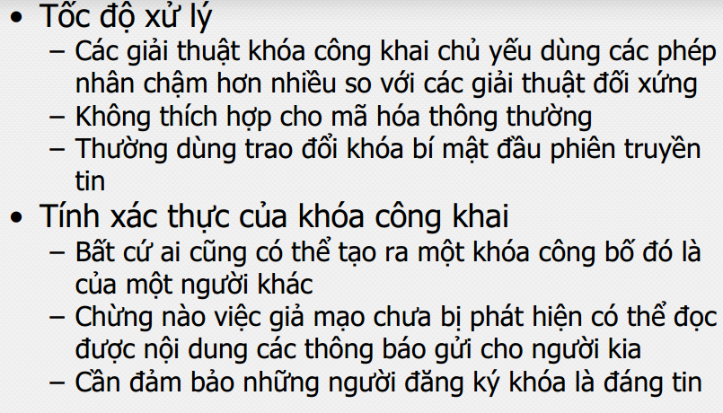
Hạn chế của mã hóa công khai

Slide 45
7.3 Các vấn đề sử dụng hệ thống mật mã
Hệ thống mật mã là một hệ thống, phương pháp hoặc quy trình được sử dụng để cung cấp mã hóa và giải mã.
Các hệ thống này có thể là phần cứng, phần mềm, hoặc quá trình thực hiện thủ công.
Bên cạnh việc làm thế nào để che dấu nội dung thông tin thì mật mã phải đảm được các mục tiêu sau:
  Confidentiality: Tính bí mật
  Integrity: Tính toàn vẹn
  Authentication: Tính xác thực
  Non-repudiation: Tính không thể chối bỏ
  Access control: Tính truy cập

Slide 46
Các vấn đề sử dụng hệ thống mật mã
  Confidentiality (Tính bí mật)
  Một trong những lý do chính để thực hiện một hệ thống mật mã là đảm bảo tính bí mật của thông tin đang được sử dụng.
  Sự bảo mật này có thể nhằm ngăn chặn việc tiết lộ trái phép thông tin trong mạng nội bộ.
  Một hệ thống mật mã phải làm điều này hiệu quả để có giá trị
Đảm bảo cho dữ liệu được truyền đi một cách an toàn và không thể bị lộ thông tin nếu như có ai đó cố tình muốn có được nội dung của dữ liệu gốc ban đầu.
Chỉ những người được chỉ định mới có khả năng đọc được nội dung thông tin ban đầu.

Slide 47
Các vấn đề sử dụng hệ thống mật mã
  Integrity (Tính toàn vẹn)
  Cung cấp đảm bảo rằng một thông báo không bị sửa đổi trong quá trình truyền
  Tính toàn vẹn có thể được thực hiện bằng cách thêm các thông tin như tổng kiểm tra hoặc dữ liệu dư thừa có thể được sử dụng như là một phần của quá trình giải mã.
Giúp cho người nhận dữ liệu kiểm tra được rằng dữ liệu không bị thay đổi trong quá trình truyền đi.
Kẻ giả mạo không thể có khả năng thay thế dữ liệu ban đầu bằng dữ liệu giả mạo.

Slide 48
Các vấn đề sử dụng hệ thống mật mã
Authentication (Tính xác thực) :
Giúp cho người nhận dữ liệu xác định được chắn chắn dữ liệu mà họ nhận là dữ liệu gốc ban đầu.
Kẻ giả mạo không thể có khả năng để giả dạng như là một người khác hay nói cách khác là không thể mạo danh để gửi dữ liệu.
Người nhận có khả năng kiểm tra nguồn gốc thông tin mà họ nhận được
Non-repudation (Tính không thể chối bỏ): Người gửi hay người nhận không thể chối bỏ sau khi đã gửi hoặc nhận thông tin.
Access Control: Không cho phép bên thứ ba copy lại văn bản và gửi nhiều lần đến người nhận mà người gửi không hề hay biết.

Slide 49
7.4 Kiến trúc hạ tầng khóa công cộng
  Sử dụng chứng thực quyền
  Hiện thực các chứng chỉ
  Thu hồi các chứng chỉ
  Hiện thực các mô hình tin cậy

Slide 50
Sử dụng chứng thực quyền
Using Digital Signatures(Chữ ký số - Chữ ký điện tử)
  Chữ ký số tương tự như chức năng với một chữ ký chuẩn trên một tài liệu.
  Chữ ký này xác nhận tính toàn vẹn của thông điệp và người gửi.
  Thông điệp được mã hóa bằng hệ thống mã hoá, và một phần thông tin thứ hai - chữ ký số, được thêm vào tin nhắn

Slide 51
Chữ ký số
Chữ ký điện tử được tạo ra bằng cách áp dụng thuật toán băm một chiều trên văn bản cần ký điện tử để tạo ra văn bản phân tích
Sau đó sử dụng khóa bí mật (private key) để mã hóa tạo ra chữ ký số đính kèm với văn bản gốc để gửi đi.
Khi nhận, văn bản được tách ra làm 2 phần:
  phần văn bản gốc được tính toán lại bằng thuật toán băm
  bản băm cũ được phục hồi từ việc sử dụng khóa công khai (public key) để giải mã.
  So sánh với nhau

Slide 52
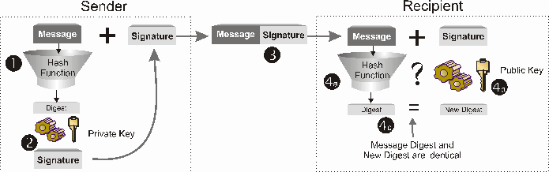
Digital Signature Process

Slide 53
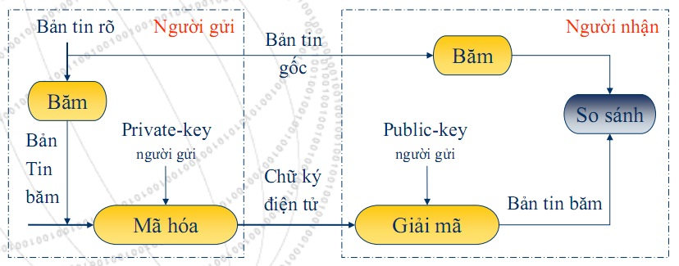
Chữ ký số
Chữ ký số/điện tử là đoạn dữ liệu gắn liền với văn bản gốc để chứng thực tác giả của văn bản và giúp người nhận kiểm tra tính toàn vẹn của văn bản gốc.

Slide 54
Digital Signatures
Chữ ký số là một giao thức tạo ra hiệu quả giống như một chữ ký thực.
  Đó là dấu hiệu chỉ người gửi có thể thực hiện
  Những người khác có thể dễ dàng nhận ra nó là của người gửi.
Digital signatures phải đảm bảo:
  Không thể làm giả được: If P signs message M with signature S(P,M), it is impossible for someone else to produce the pair [M, S(P,M)].
  Xác thực: R receiving the pair [M, S(P,M)] can check that the signature is really from P.
Các ví dụ về các giao thức chữ ký số hóa bao gồm RSA, DSA và chữ ký ElGamal...
Các chữ ký số hóa là trung tâm trong các hoạt động của hạ tầng khóa công cộng (PKI)

Slide 55
Chữ ký số
Chữ ký số là hình thức chữ ký điện tử phổ dụng nhất hiện nay.
Mỗi cá nhân khi giam gia vào hệ thống chữ ký điện tử cần phải được cung cấp một bộ khóa (Public key, Private key) dùng để định danh cá nhân đó bởi một tổ chức cơ quan có thẩm quyền và được công nhận trong phạm vi sử dụng.
Chữ ký số còn được gọi là chứng thư số là một con dấu để xác nhận văn bản này là của của Doanh nghiệp sử dụng để ký vào những báo cáo, văn bản mà Doanh nghiệp giao dịch đặc biệt là với Cơ quan thuế, Hải Quan và Bảo Hiểm.
Hiện nay ở Việt Nam có các nhà cung cấp chữ ký số :
Viettel, Fpt, Bkav, Ck, Vina, Newtel, Nacencomm và Safe.

Slide 56
Chữ ký số
Chữ ký số có hình dạng như một chiếc USB được gọi là USB Token. Chứ ký số được bảo mật bằng mật khẩu mã PIN.
THÔNG TIN CÓ TRONG CHỮ KÝ SỐ
  Tên của Doanh nghiệp bao gồm: Mã số thuế, Tên Công ty….
  Số hiệu của chứng thư số (số seri)
  Thời hạn có hiệu lực của chứng thư số
  Tên của tổ chức chứng thực chữ ký số (Ví du: VNPT-CA)
  Chữ ký số của tổ chức chứng thực chữ ký số.
  Các thư hạn chế về mục đích, phạm vi sử dụng của chứng số.
  Các hạn chế về trách nhiệm của tổ chức cung cấp dịch vụ chứng thực chữ ký số.
  Các nội dung cần thiết khác theo quy định của Bộ Thông Tin Truyền Thông.

Slide 57
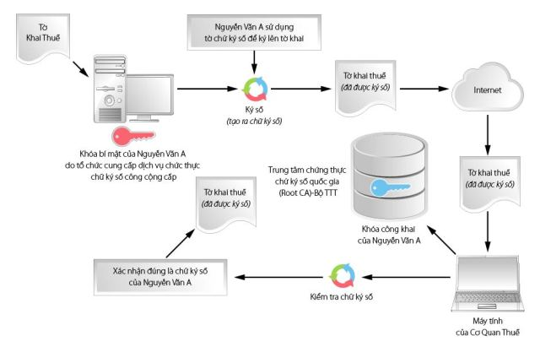
Kê khai thuế qua mạng với chữ ký số

Slide 58
Ứng dụng của chữ ký số
Chữ ký số có thể sử dụng trong các giao dịch điện tử, các e-mail, để:
  mua bán hàng trực tuyến
  đầu tư chứng khoán trực tuyến
  chuyển tiền ngân hàng
  thanh toán trực tuyến
  mà không sợ bị đánh cắp tiền như với các tài khoản Visa, Master.
Chữ ký số cũng có thể dùng để khai thuế qua mạng, khai báo hải quan và thông quan trực tuyến

Slide 59
Lợi ích khi sử dụng chữ ký số
Việc ứng dụng chữ ký số giúp doanh nghiệp tiết kiệm thời gian, chi phí hành chính.
  Không mất thời gian đi lại, chờ đợi.
Không phải in ấn các hồ sơ.
Việc ký kết các văn bản ký điện tử có thể diễn ra ở bất kỳ đâu, bất kỳ thời gian nào.
Việc chuyển tài liệu, hồ sơ đã ký cho đối tác, khách hàng, cơ quan quản lý… diễn ra tiện lợi và nhanh chóng.

Slide 60
Public Key Infrastructure
(Hạ tầng khóa công khai)
PKI hoạt động dựa trên sự hỗ trợ của các thẻ chứng thực số, bao gồm: Hardware, software, tập chính sách, các thủ tục phát hành/thu hồi thẻ chứng thực và các chuẩn.
Các thành phần này kết hợp với nhau để thiết lập một phương thức trao đổi thông tin trong môi trường mạng đảm bảo tính xác thực định danh đối tác ở mức an toàn cao nhất.
Nhu cầu các hệ thống phổ biến để hỗ trợ thương mại điện tử, giao dịch an toàn, và bảo mật thông tin: đang được giải quyết bằng PKI.
PKI : two-key—asymmetric—system.

Slide 61
Public Key Infrastructure
Để thuật toán mã hóa bất đối xứng hoạt động tốt, cần một hệ thống: Sinh khóa, Cung cấp khóa, Quản lý khóa, Thiết lập chính sách với khóa, hệ thống đó gọi là Public Key Infrastructure.
As defined by Netscape:
  “Public-key infrastructure (PKI) is the combination of software, encryption technologies, and services that enables enterprises to protect the security of their communications and business transactions on the Internet.”
  Integrates digital certificates, public key cryptography, and certification authorities
Two major frameworks
  X.509
  PGP (Pretty Good Privacy)

Slide 62
Public Key Infrastructure
PKI được sử dụng rộng rãi cung cấp hệ thống bảo mật cho ứng dụng và mạng, điều khiển truy cập, tài nguyên từ website, bảo vệ email và nhiều thứ khác.
PKI bảo vệ thông tin bởi cung cấp các tính năng sau:
  Identify authentication: Cung cấp nhận diện và xác thực
  Integrity verification: Kiểm tra tính toàn vẹn dữ liệu
  Privacy assurance: Đảm bảo sự riêng tư
  Access authorization: Cấp thẩm quyền truy cập tài nguyên
  Transaction authorization: Thực thi việc cấp thẩm quyền truy cập tài nguyên
  Nonrepudiation support: Hỗ trợ tính năng chống chối bỏ

Slide 63
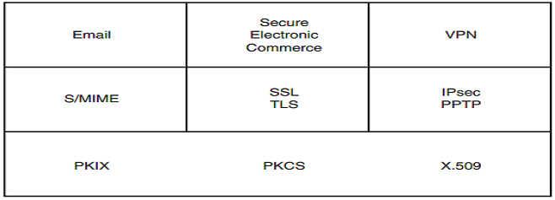
Các chuẩn về PKI
Mỗi chuẩn của hệ thống PKI được áp dụng cho các hệ ứng dụng và hệ thống sau:

Slide 64
Nhiệm vụ của PKI
Nhiệm vụ chính của PKI là sử dụng chiến lược mã hóa khóa công cộng (public key encryption) để tạo, quản lý và thu hồi các thẻ chứng thực. Cụ thể:
  Tạo và xác định tính hợp lệ của chữ ký số (digital signatures)
  Đáp ứng sự đăng ký thẻ của người sử dụng mới
  Xác thực người sử dụng và phân phối thẻ chứng thực đến họ
  Thu hồi các thẻ chứng thực hết hạn
  Tạo các private key và public key cho các PKI client.
PKI là hạ tầng kỹ thuật thông tin, nó cho phép người dùng trên Internet trao đổi thông tin một cách riêng tư và bảo mật thông qua việc sử dụng cặp khóa public và private của riêng họ. Cặp khóa này được nhận và được chia sẻ thông qua một trung tâm ủy quyền tin cậy (CA).

Slide 65
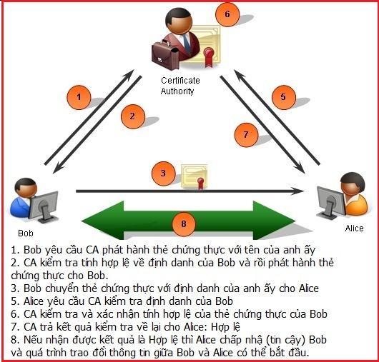
Certification Authorities (CAs)

Slide 66
Certification Authorities (cont.)
CA là thành phần thứ 3 tin cậy (trusted third part), nó nhận một yêu cầu phát hành (cấp) thẻ chứng thực, từ một tổ chức hoặc một cá nhân nào đó, và phát hành thẻ chứng thực yêu cầu đến họ sau khi đã xác thực client yêu cầu
Verisign và MSN là hai công ty CA nổi tiếng thế giới
Bảo đảm kết nối giữa public key and các bên đầu cuối
  Man-In-Middle không thể hoạt động mà không bị phát hiện
  Bảo đảm xác thực và không phản đối
  Bảo mật / bảo mật (liên kết chìa khóa với chủ sở hữu) không phải là một vấn đề ở đây
Phân phát trách nhiệm
  Hierarchical structure

Slide 67
Các thành phần của PKI
Hệ thống PKI bao gồm các thành phần chính sau:
  PKI client
  Certification Authority (CA) – Ủy quyền thẻ chứng thực
  Registration Authority (RA) – Ủy quyền đăng ký
  Digital certificates (DC) – Thẻ chứng thực số
  Certificate Distribution System (CDS) – Hệ thống phân phối thẻ
Ngoài ra còn có các thành phần khác:
  Validation Authority (VA) – Ủy quyền xác nhận hợp lệ: Xác nhận tính hợp lệ thể chứng thực số của một đối tác trao đổi thông tin.
  Certificate revocation list (CRL): Chứa danh sách các thẻ chứng thực bị thu hồi bởi CA.

Slide 68
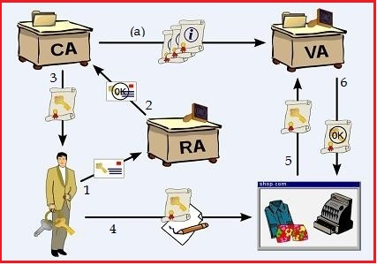
Chức năng của các thành phần trong hệ thống PKI

Slide 69
Sự hoạt động của hệ thống PKI
User gửi yêu cầu phát hành thẻ chứng thực và public key của nó đến RA (1);
Sau khi xác nhận tính hợp lệ định danh của user thì RA sẽ chuyển yêu cầu này đến CA (2);
CA phát hành thẻ chứng thực cho user (3);
Sau đó user “ký” thông điệp trao đổi với thẻ chứng thực mới vừa nhận được từ CA và sử dụng chúng (thẻ chứng thục số + chữ ký số) trong giao dịch (4);
Định danh của user được kiểm tra bởi đối tác thông qua sự hỗ trợ của VA (5)
Nếu thẻ chứng thực của user được xác nhận tính hợp lệ (6) thì đối tác mới tin cậy user và có thể bắt đầu quá trình trao đổi thông tin với nó (VA nhận thông tin về các thẻ chứng thực đã được phát hành từ CA).

Slide 70
Digital certificates – Thẻ chứng thực số
Thẻ chứng thực số được xem như một card định danh (ID card) sử dụng trong môi trường điện tử/môi trường mạng máy tính.
PKI sử dụng thẻ chứng thực số để định danh duy nhất một đối tượng nào đó trong suốt quá trình truyền thông.
Thẻ chứng thực số chứa các thông tin sau:
  Số serial của thẻ chứng thực
  Ngày hết hạn của thẻ chứng thực
  Chữ ký số của CA
  Public key của PKI client

Slide 71
Certificate Distribution System (CDS) – Hệ thống phân phối thẻ
CDS lưu trữ tất cả các thẻ chứng thực đã được phát hành đến cho người sử dụng trên mạng.
CDS cũng lưu trữ các cặp khóa, tính hợp lệ và “chữ ký” của các khóa public.
Danh sách các khóa hết hạn, các khóa bị thu hồi do bị mất, do bị hết hạn cũng được CDS lưu trữ.
Revocation (Thu hồi key) Khi chứng chỉ số được sử dụng, chúng cũng có thể được thu hồi. Quá trình thu hồi một chứng chỉ số được thực hiện trước khi nó bị quá hạn.
  Quá trình thu hồi đảm bảo một chứng chỉ số không thể tồn tại quá thời gian quy định lúc CA tạo ra

Slide 72
Certificate Policies
Certificate Policies Là chính sách cho chứng chỉ số, nhận diện việc sử dụng chứng chỉ số.
Những thông tin cụ thể như:
  Sử dụng để bảo vệ thông tin với CA
  Phương thức xác thực với CA
  Quản lý Key
  Quản lý sử dụng Private Key
  Thời gian sử dụng chứng chỉ số
  Cấp mới
  Cho phép exporrt private key
  Độ dài tối thiểu của Public key và Private Key

Slide 73
PKI: Ưu điểm
Cung cấp xác thực
Xác minh tính toàn vẹn
Đảm bảo sự riêng tư
Cho phép truy cập
Cho phép giao dịch
Hỗ trợ không phản đối

Slide 74
PKI: Nhược điểm và rủi ro
Chứng chỉ số chỉ đáng tin cậy như CA của họ
  Root CA là một điểm thất bại duy nhất
  PKI chỉ an toàn khi các chứng chỉ được cấp khóa riêng trực tiếp
Rủi ro còn nằm ở hệ thống DNS
  Địa chỉ của máy chủ xác thực thông qua DNS, nếu bị sai hoặc bị tấn công thay đổi thì dẫn đến việc xác thực thực sai

Slide 75
Thực hiện mô hình PKI tin cậy
Hệ thống PKI có cấu trúc đơn giản là có một CA.
  Một CA trong cấu trúc chỉ áp dụng đối với các tổ chức nhỏ bởi vì tính đơn giản.
  Nếu CA đó lỗi toàn bộ hệ thống sử dụng dịch vụ đều bị lỗi.
Để giảm thiểu rủi ro cho hệ thống PKI:
  Xây dựng hệ thống có cấu trúc bao gồm Root CA là tầng trên cùng sau đó là các tầng CA con,
  CA con khi bị lỗi có thể xây dựng lại đơn giản.
Có 4 loại mô hình chính của PKI:
  Hierarchical
  Bridge
  Mesh
  Hybrid

Slide 76
Tiêu chuẩn Digital Certificates
Tiêu chuẩn IEEE-X.509 (1988)
  Mối quan tâm về lạm dụng và vi phạm riêng tư đã làm tăng nhu cầu về cơ chế kiểm soát truy cập
  Tiêu chuẩn X.509 certificates đáp ứng nhu cầu này
  Phiên bản mới nhát là v3,
  Là một định dạng tiêu chuẩn cho chứng nhận khoá công khai (Public Key Certificate)
  Được sử dụng phổ biến trong nhiều giao thức mạng (bao gồm cả TLS/SSL là nền tảng của HTTPS)
X.509 có nhiệm vụ:
  Xác thực danh tính: giống như một quyển hộ chiếu số, nhằm thông báo với các bên thứ 3 rằng thực thể này là hợp pháp và đáng tin cậy. Bất cứ ai có thể xác minh danh tính này
  Mã hoá - giải mã
Được cho là đủ để cho mọi thực thể trên thế giới có một cái tên duy nhất

Slide 77
7.5 Đối phó với các tấn công mã hóa
Một hệ mật mã cần đảm bảo các yêu cầu sau:
Độ an toàn của hệ mật chống lại thám mã cần phải thỏa mãn điều kiện:
  Sự phá mã chỉ thực hiện bằng cách giải bài toán vét cạn khóa
  Sự phá mã đòi hỏi những tham số vượt quá giới hạn cho phép của máy tính hiện đại hoặc cần tạo ra từ thiết bị tính toán đắt tiền.
Độ an toàn của hệ mật cần được đảm bảo không phải là bí mật về thuật toán mà là bí mật về khóa.
Bản mã chỉ đọc được khi có khóa mật.

Slide 78
Một hệ mật mã cần đảm bảo các yêu cầu sau
Hệ mật phải vững chắc ngay cả khi tội phạm biết được số lượng đủ lớn bản rõ và bản mã tương ứng.
Khi thay đổi lượng nhỏ thông tin khóa hoặc bản rõ thì cần phải dẫn đến sự thay đổi bản mã.
Cấu trúc thành phần thuật toán mật mã cần phải không đổi
Kích thước bản mã không được vượt so với kích thước bản rõ; Các bit thêm vào bản tin trong quá trình mã hóa cần phải dấu kín trong bản mã.

Slide 79
Một hệ mật mã cần đảm bảo các yêu cầu sau
Lỗi xuất hiện khi mã hóa không được dẫn đến thay đổi và đánh mất thông tin.
Sự phụ thuộc giữa các khóa con được dùng tuần tự trong quá trình mã hóa không được thiết lập dễ dàng và đơn giản.
Đảm bảo tính tuyến tính của không gian khóa.
Thời gian mã không được lớn.
Chi phí khi mã cần phải phù hợp với giá trị của thông tin cần bảo vệ.

Slide 80
Thám mã
Mục tiêu của thám mã (phá mã) là tìm những điểm yếu hoặc không an toàn trong phương thức mật mã hóa.
Thám mã có thể được thực hiện bởi những kẻ tấn công ác ý, nhằm làm hỏng hệ thống
  hoặc bởi những người thiết kế ra hệ thống với ý định đánh giá độ an toàn của hệ thống
Có rất nhiều loại hình tấn công thám mã, và chúng có thể được phân loại theo nhiều cách khác nhau.
  Người thám mã chỉ truy cập được bản mã hay không?
  Biết được một phần nào đó của bản rõ?
  Anh ta có khả năng chọn lựa các bản rõ ngẫu nhiên để mật mã hóa?
Các kịch bản này tương ứng với tấn công bản mã, tấn công biết bản rõ và tấn công chọn lựa bản rõ

Slide 81
Thám mã
Những cuộc tấn công khác lại dựa trên sự thi hành, (tấn công kênh bên)
  Nếu người thám mã biết lượng thời gian mà thuật toán cần để mã hóa một lượng bản rõ nào đó, anh ta có thể sử dụng phương thức tấn công thời gian để phá mật mã.
  Người tấn công cũng có thể nghiên cứu các mẫu và độ dài của thông điệp để rút ra các thông tin hữu ích cho việc phá mã; điều này được biết đến như là thám mã lưu thông
Nếu như hệ thống mật mã sử dụng khóa xuất phát từ mật khẩu, chúng có nguy cơ bị tấn công kiểu duyệt toàn bộ (brute force), vì kích thước không đủ lớn cũng như thiếu tính ngẫu nhiên của các mật khẩu

Slide 82
Preparing for Cryptographic Attacks
Attacking the Key (Tấn công khóa)
Các cuộc tấn công chủ yếu trực tiếp tấn công khóa: khám phá giá trị của một khóa
Các khóa này có thể là mật khẩu.
Kẻ tấn công có thể cố gắng áp dụng một loạt từ, mật khẩu thường sử dụng và các kết hợp được chọn ngẫu nhiên khác để crack mật khẩu.
Brute force

Slide 83
Preparing for Cryptographic Attacks
Attacking the Algorithm (Tấn công phương thức thuật toán mật mã)
Các thuật toán được sử dụng để mã hóa thông tin cũng có nhiều nguy cơ tấn công như các khóa
Nếu một lỗi không được phát hiện: thuật toán có thể không có khả năng bảo vệ chương trình mật mã.
Nhiều thuật toán đã bị Hacker công khai back-door

Slide 84
Preparing for Cryptographic Attacks
Intercepting the Transmission (Chặn đường truyền) Quá trình chặn đường truyền - theo thời gian - có thể cho phép kẻ tấn công vô tình tìm hiểu thông tin về các hệ thống mã hoá được tổ chức sử dụng.
Nhiều dữ liệu có thể đạt được, kẻ tấn công càng có nhiều khả năng phá vỡ một thuật toán bằng việc sử dụng phân tích tần số crack.

Slide 85
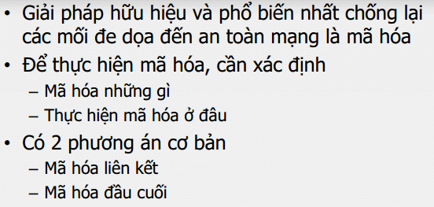
Bố trí công cụ mã hóa

Slide 86
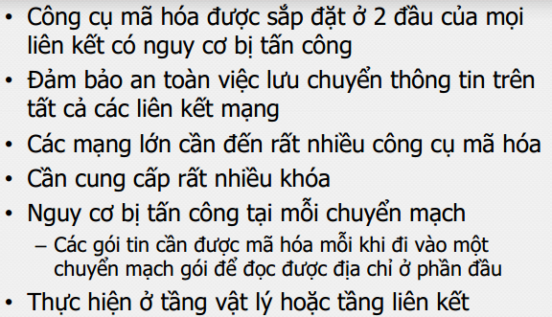
Mã hóa liên kết

Slide 87
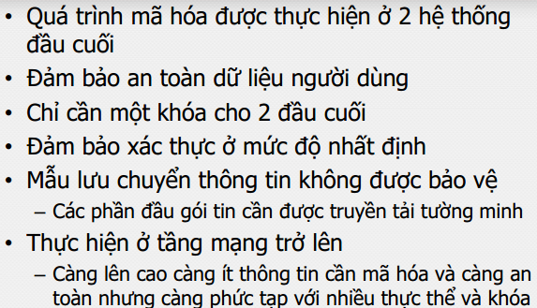
Mã hóa đầu cuối

Slide 88
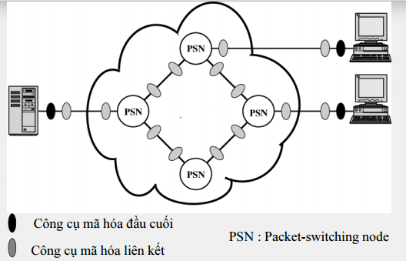
Kết hợp các phương án mã hóa

Slide 89
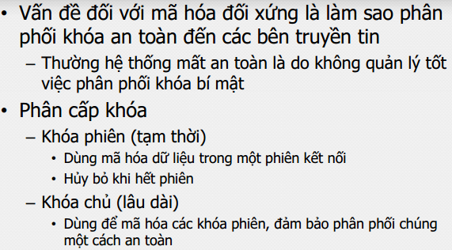
Quản lý khóa bí mật

